Slide 1


Rol estratégico de la Educación Superior en el desarrollo regional
Seminario Universidad de Concepción
Foro de Educación Superior AEqualis
19 de agosto de 2026

Slide 2

ROL ESTRATÉGICO DE LA ESUP
LA EDUCACIÓN SUPERIOR COMO ACTIVO ESTRATÉGICO PARA EL DESARROLLO REGIONAL
Agenda
  Contexto macrozona sur y nacional
  Qué dicen los datos
  Oportunidades

Slide 3
ROL ESTRATÉGICO DE LA ESUP
LA EDUCACIÓN SUPERIOR COMO ACTIVO ESTRATÉGICO PARA EL DESARROLLO REGIONAL
La educación superior es una de las principales capacidades instaladas de la Macrozona Sur. Su contribución al desarrollo regional no se limita a formar profesionales y técnicos: también determina la disponibilidad de capital humano, las capacidades de investigación e innovación, la provisión de servicios especializados y las posibilidades de la zona para responder a sus desafíos y necesidades.
Una capacidad de escala nacional: Biobío, La Araucanía, Los Ríos y Los Lagos reúnen 264.801 estudiantes de pregrado, equivalentes al 19,3% del país, constituyéndose en el principal polo de educación superior fuera de la RM. Además, presentan una estructura particularmente universitaria: las universidades concentran 65,7% de la matrícula, frente a 54,1% en la RM.
Una estructura formativa con identidad territorial: Tecnología concentra 25,9% de la matrícula de pregrado y Salud 25,3%. En contraste, Administración y Comercio representa solo 12,6%, frente a 22,5% en la capital.
¿Cuánto de esta especialización responde a las necesidades y oportunidades de los territorios?
Un territorio productivamente diverso que requiere capacidades diferenciadas: la macrozona articula polos industriales y forestales en Biobío, actividades agropecuarias y silvícolas en La Araucanía y Los Ríos, y un fuerte complejo alimentario, pesquero y acuícola en Los Lagos.
Desafío no es solo formar más personas, sino conectar formación, investigación e innovación con esas transformaciones productivas.

Slide 4
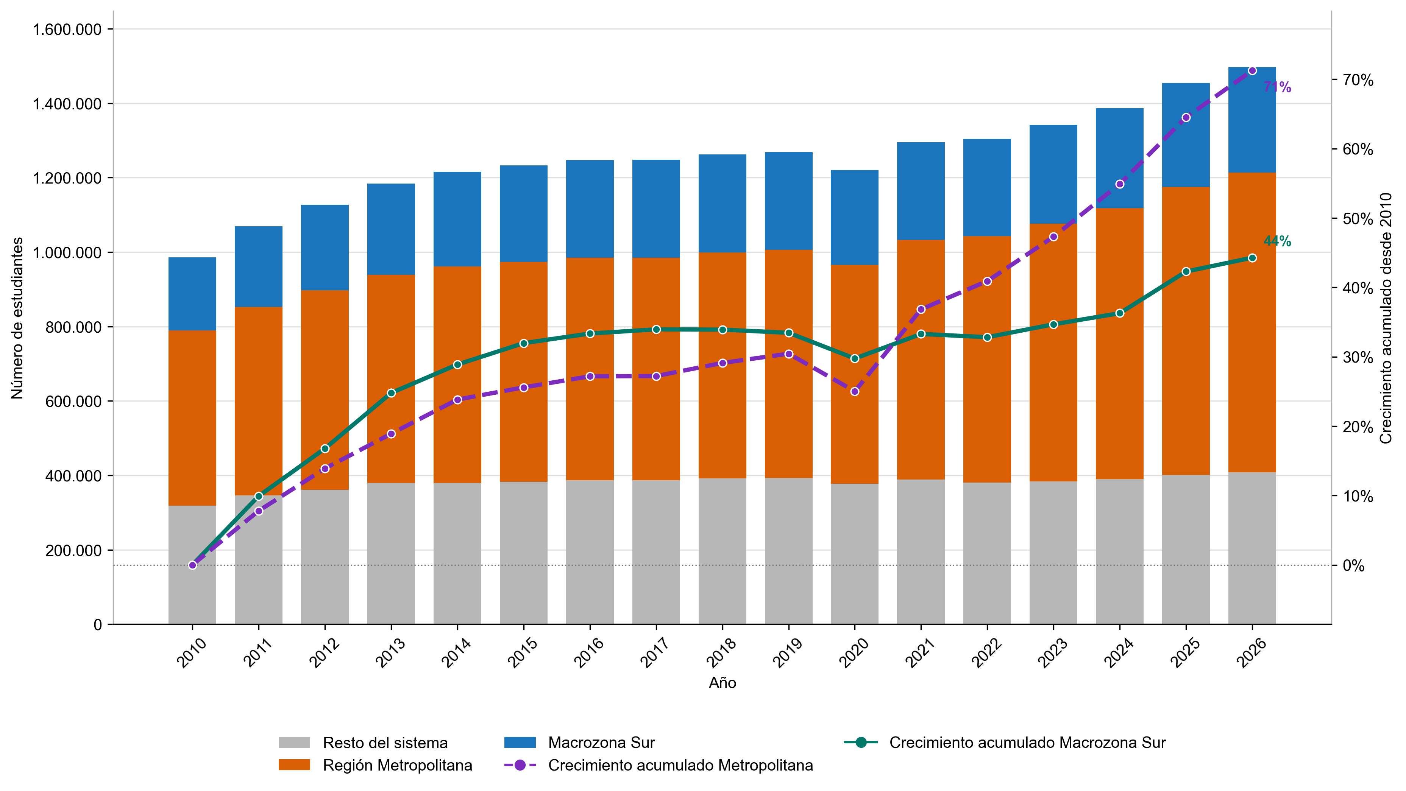
¿QUÉ NOS DICEN LOS DATOS?
LA MACROZONA SUR, PRINCIPAL POLO DE EDUCACIÓN SUPERIOR FUERA DE SANTIAGO
En 2026, la Macrozona Sur reúne 264.801 estudiantes de pregrado, equivalentes al 19,3% de la matrícula nacional, y constituye el principal polo de educación superior fuera de la Región Metropolitana. Las universidades concentran el 65,7% de la matrícula, frente al 54,1% en la RM; en cambio, los IP representan 26,6% versus 42,0% en la capital. El posgrado alcanza 8.157 estudiantes y representa 3,0% de la matrícula total, por debajo del 5,2% metropolitano.
Gráfico 1: Evolución de la distribución de la matrícula de primer año por zona, 2007-2026 (SIES)
La RM ha mostrado un crecimiento de matrícula considerablemente mayor que la Macrozona Sur. ¿Qué factores están detrás de ese mayor dinamismo...?

Slide 5
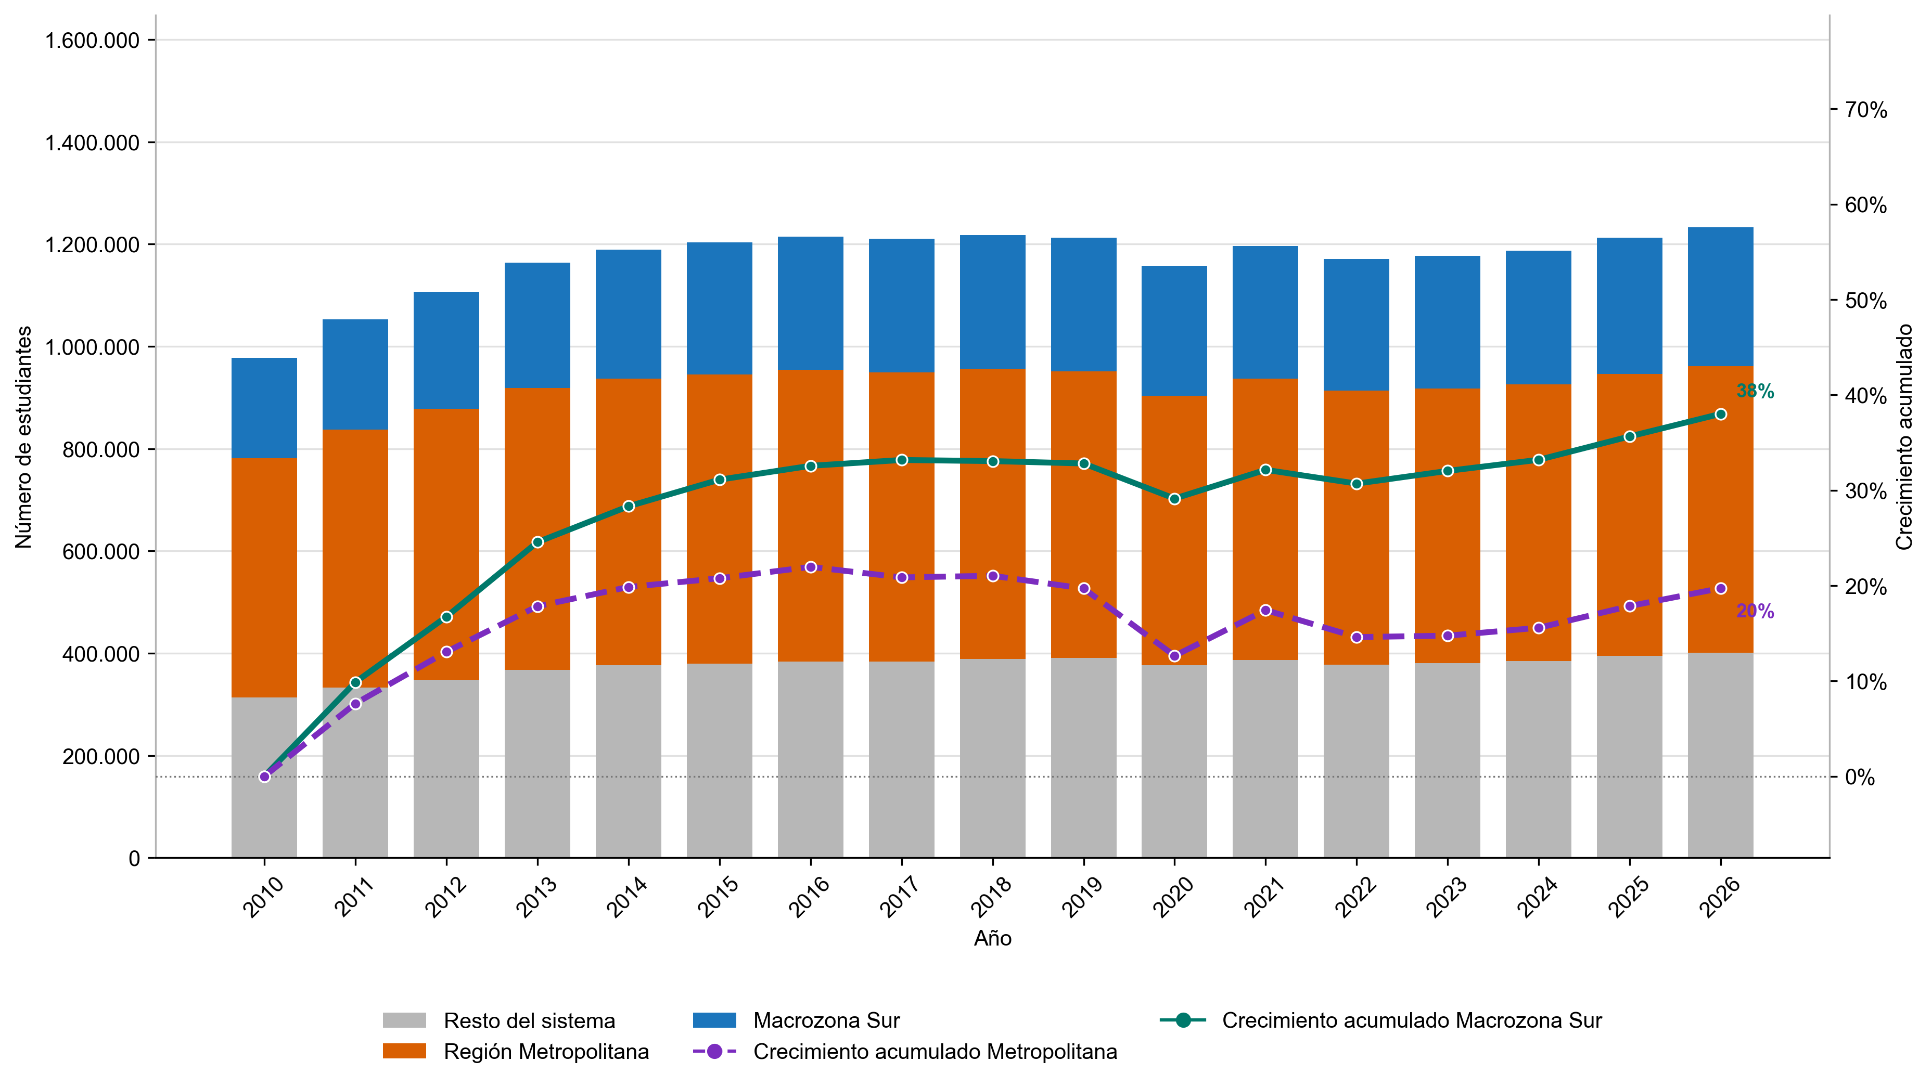
¿QUÉ NOS DICEN LOS DATOS?
LA MACROZONA SUR, PRINCIPAL POLO DE EDUCACIÓN SUPERIOR FUERA DE SANTIAGO
Gráfico 2: Evolución de la matrícula de pregrado en educación superior presencial (sin programas a distancia), 2010-2026 (SIES)
Entre 2022 y 2026, la matrícula de pregrado creció 19,2% en la Región Metropolitana, frente a 7,1% en la Macrozona Sur. Sin embargo, cerca del 80% del aumento metropolitano corresponde a estudiantes a distancia. Al excluir esta modalidad, la tendencia se invierte: la Macrozona Sur crece 7,0%, frente a 4,8% de la RM. La diferencia responde también a una evolución distinta de la oferta: mientras los programas a distancia aumentaron 72,8% en la capital desde 2022, disminuyeron 10,8% en la macrozona.

Slide 6
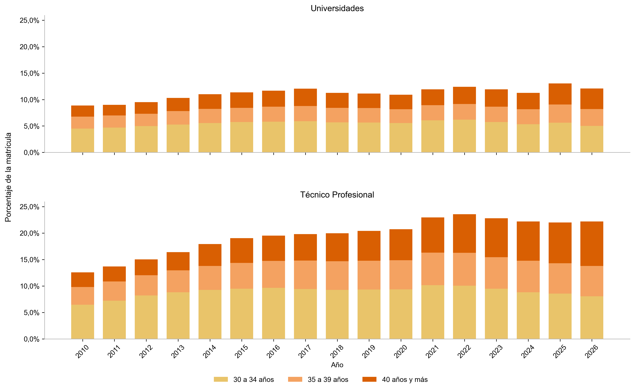
¿QUÉ NOS DICEN LOS DATOS?
UNA MATRÍCULA CADA VEZ MÁS DIVERSA EN EDAD
La educación superior de la Macrozona Sur está incorporando progresivamente a estudiantes de mayor edad. Desde 2010 aumenta la participación de las personas de 30 años o más, pasando de alrededor de 10% de la matrícula a cerca de 15% en 2026. El cambio se concentra especialmente en el grupo de 40 años o más, cuya participación prácticamente se duplica durante el período.
Gráfico 3: Evolución de la edad en la educación superior de la Macrozona Sur, 2010-2026 (SIES)

Slide 7
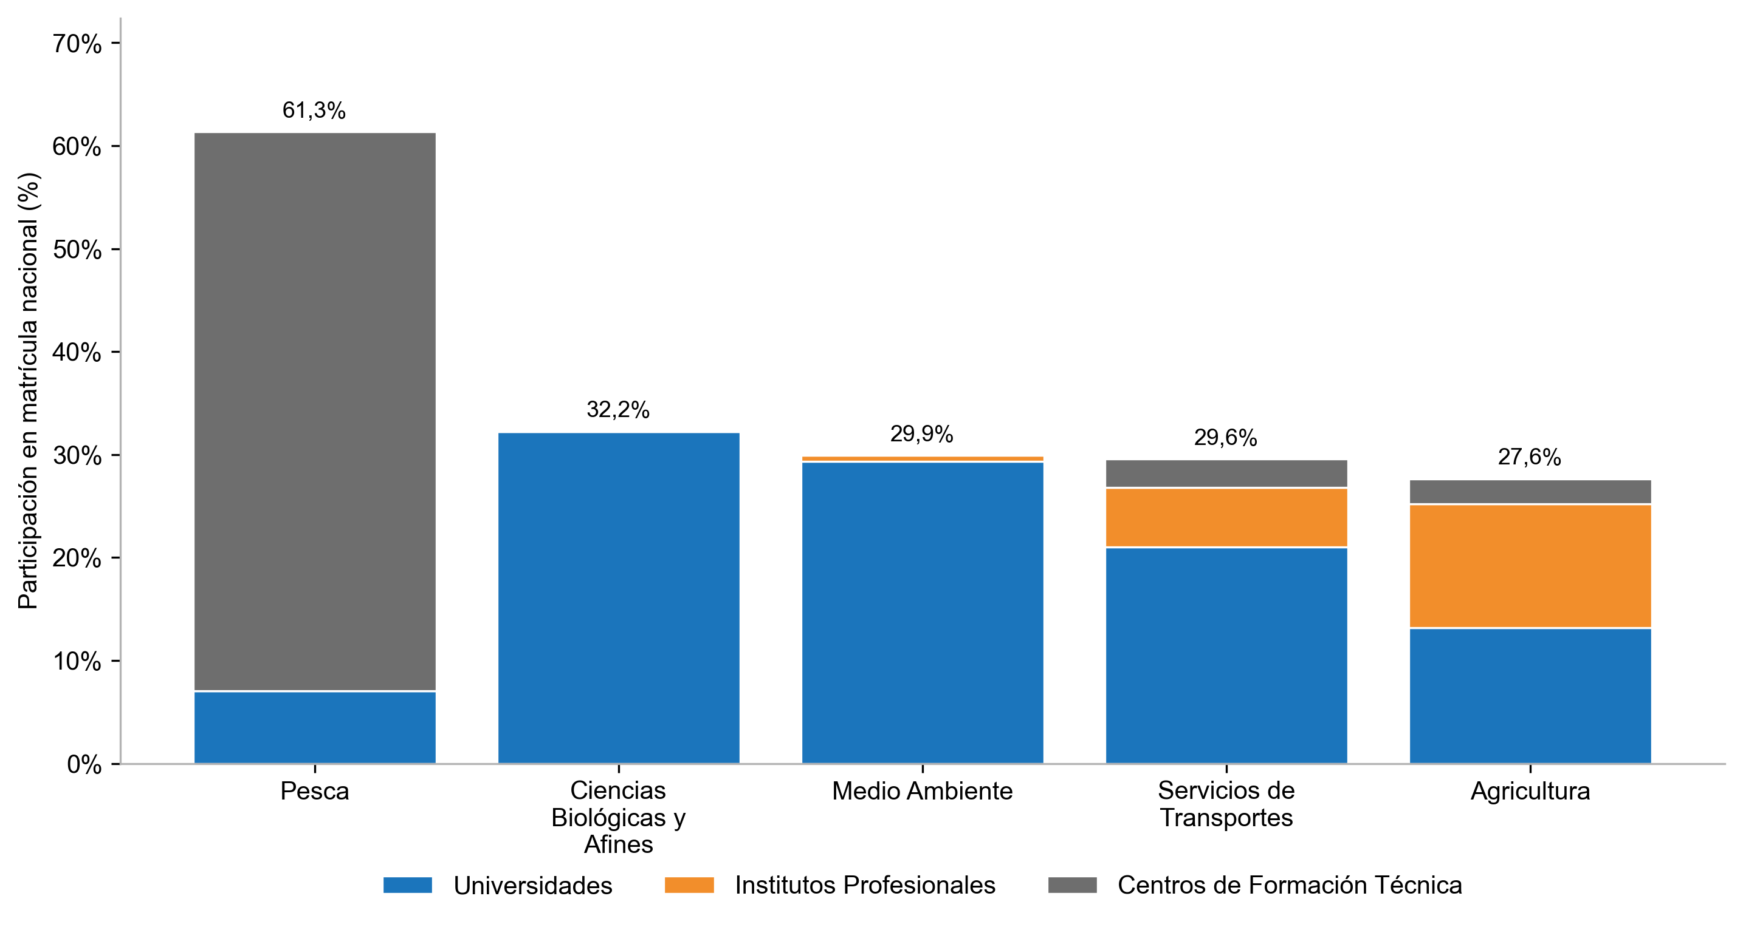
¿QUÉ NOS DICEN LOS DATOS?
UNA OFERTA FORMATIVA CON UNA IDENTIDAD TERRITORIAL
La oferta formativa de la Macrozona Sur presenta una marcada identidad territorial, con una participación especialmente alta en áreas vinculadas a sus principales actividades productivas. Destaca Pesca, que concentra un 61,3% de la matrícula nacional del área, seguida por Ciencias Biológicas y Afines (32,2%), Medio Ambiente (29,9%), Servicios de Transportes (29,6%) y Agricultura (27,6%). Además, la composición institucional varía según el área: mientras las Ues predominan en Ciencias y Medio Ambiente, la FTP adquiere mayor relevancia en pesca, agricultura y transportes.
Gráfico 4: Proporción de estudiantes matriculados sobre el total nacional, según área, 2026 (SIES)

Slide 8
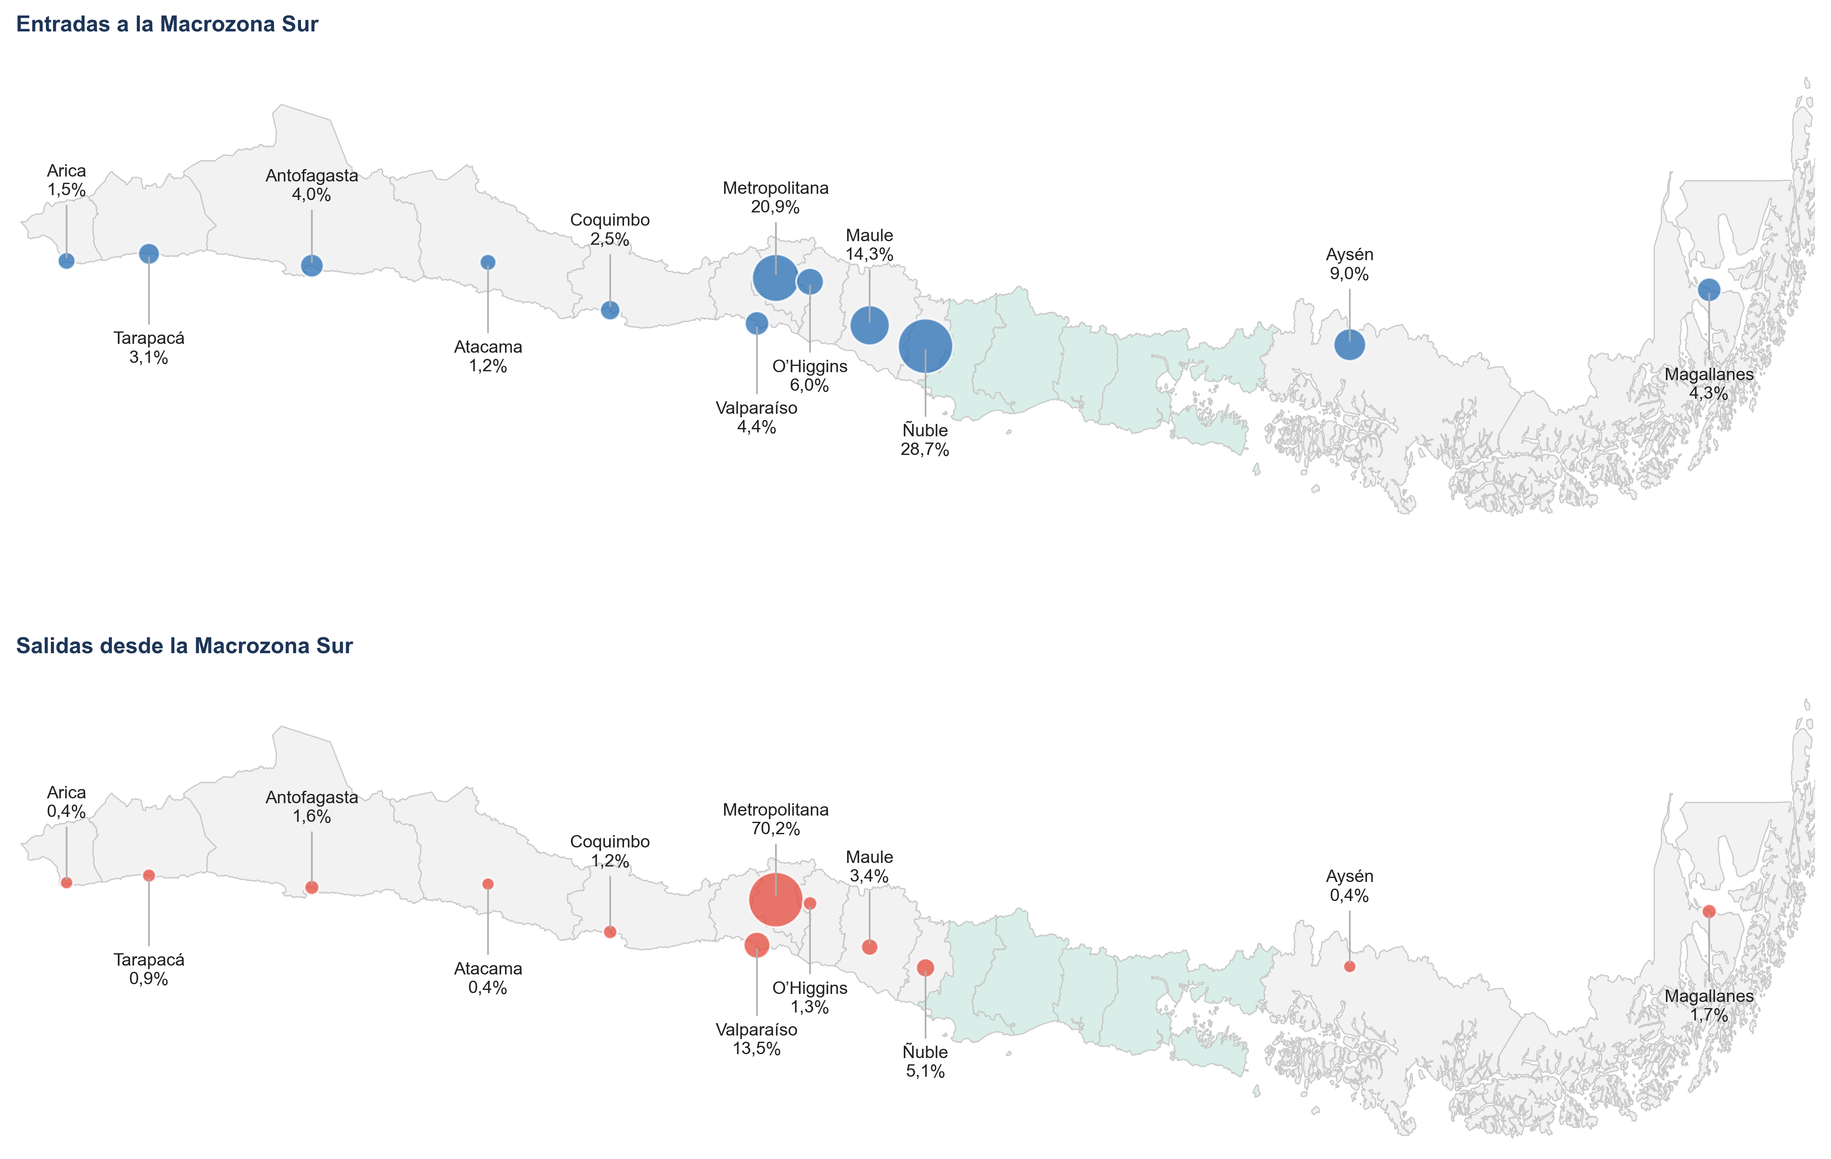
¿QUÉ NOS DICEN LOS DATOS?
LA MACROZONA ATRAE TALENTO REGIONAL, PERO SANTIAGO SIGUE SIENDO EL PRINCIPAL DESTINO DE QUIENES SALEN
En términos de movilidad estudiantil, se observa que la zona sur atrae principalmente a estudiantes provenientes de regiones aledañas (91%). En cambio, entre quienes egresan de la zona sur y se matriculan en otra región, cerca del 70% opta por la Región Metropolitana, lo que podría explicarse, en buena medida, por la mayor amplitud y diversidad de la oferta académica disponible en la capital.
Gráfico 5: Movilidad regional matrícula total, 2025 (SIES)

Slide 9
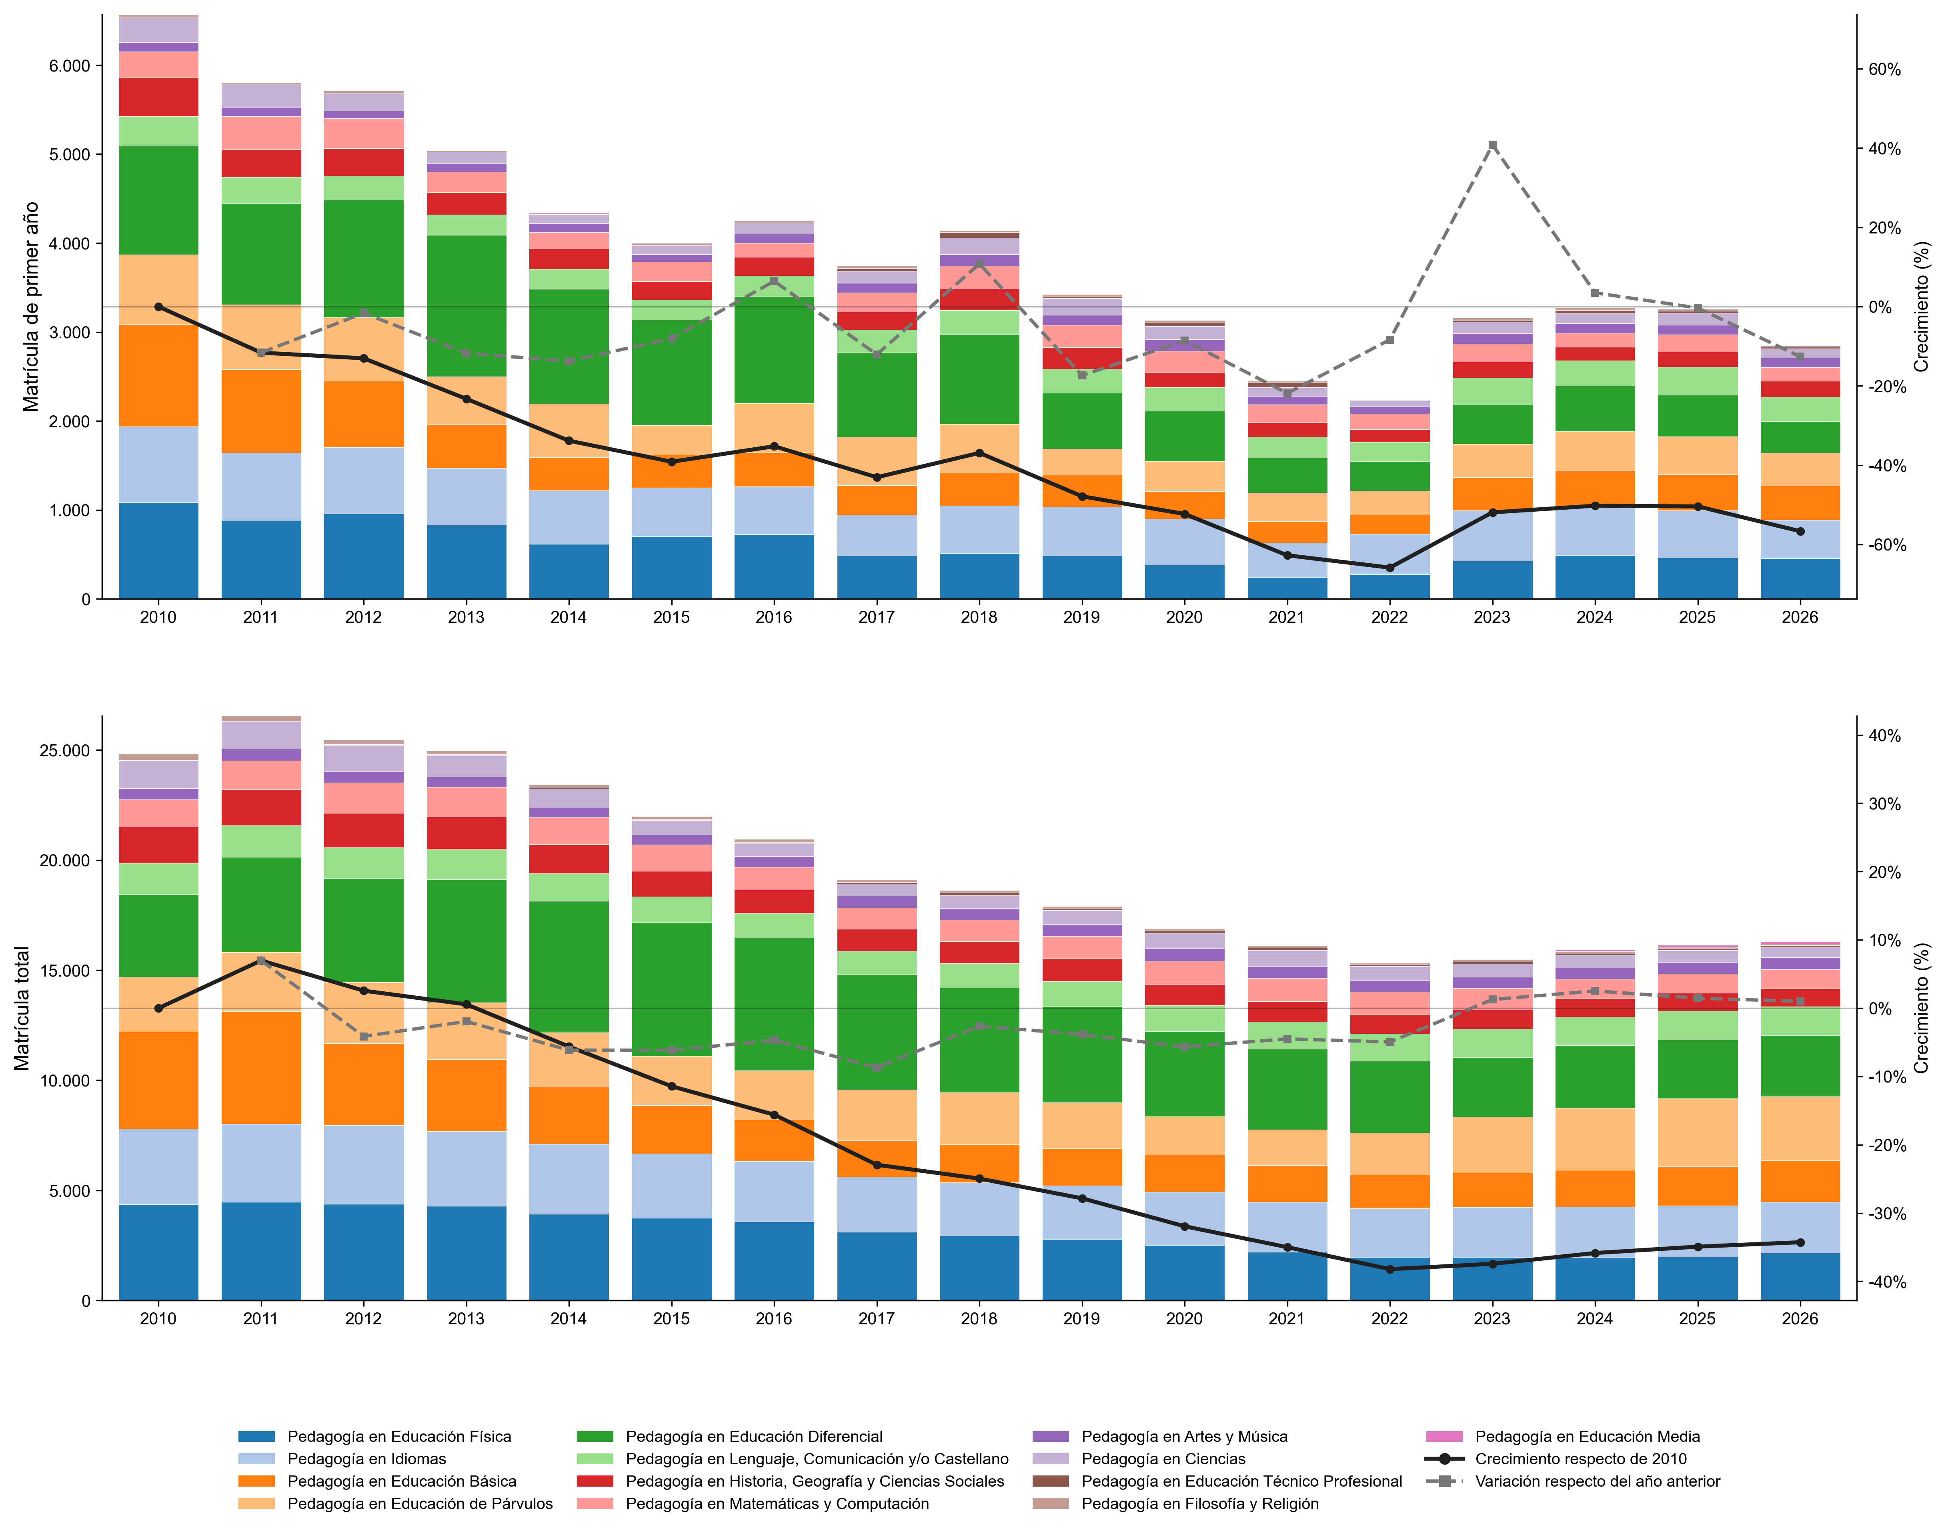
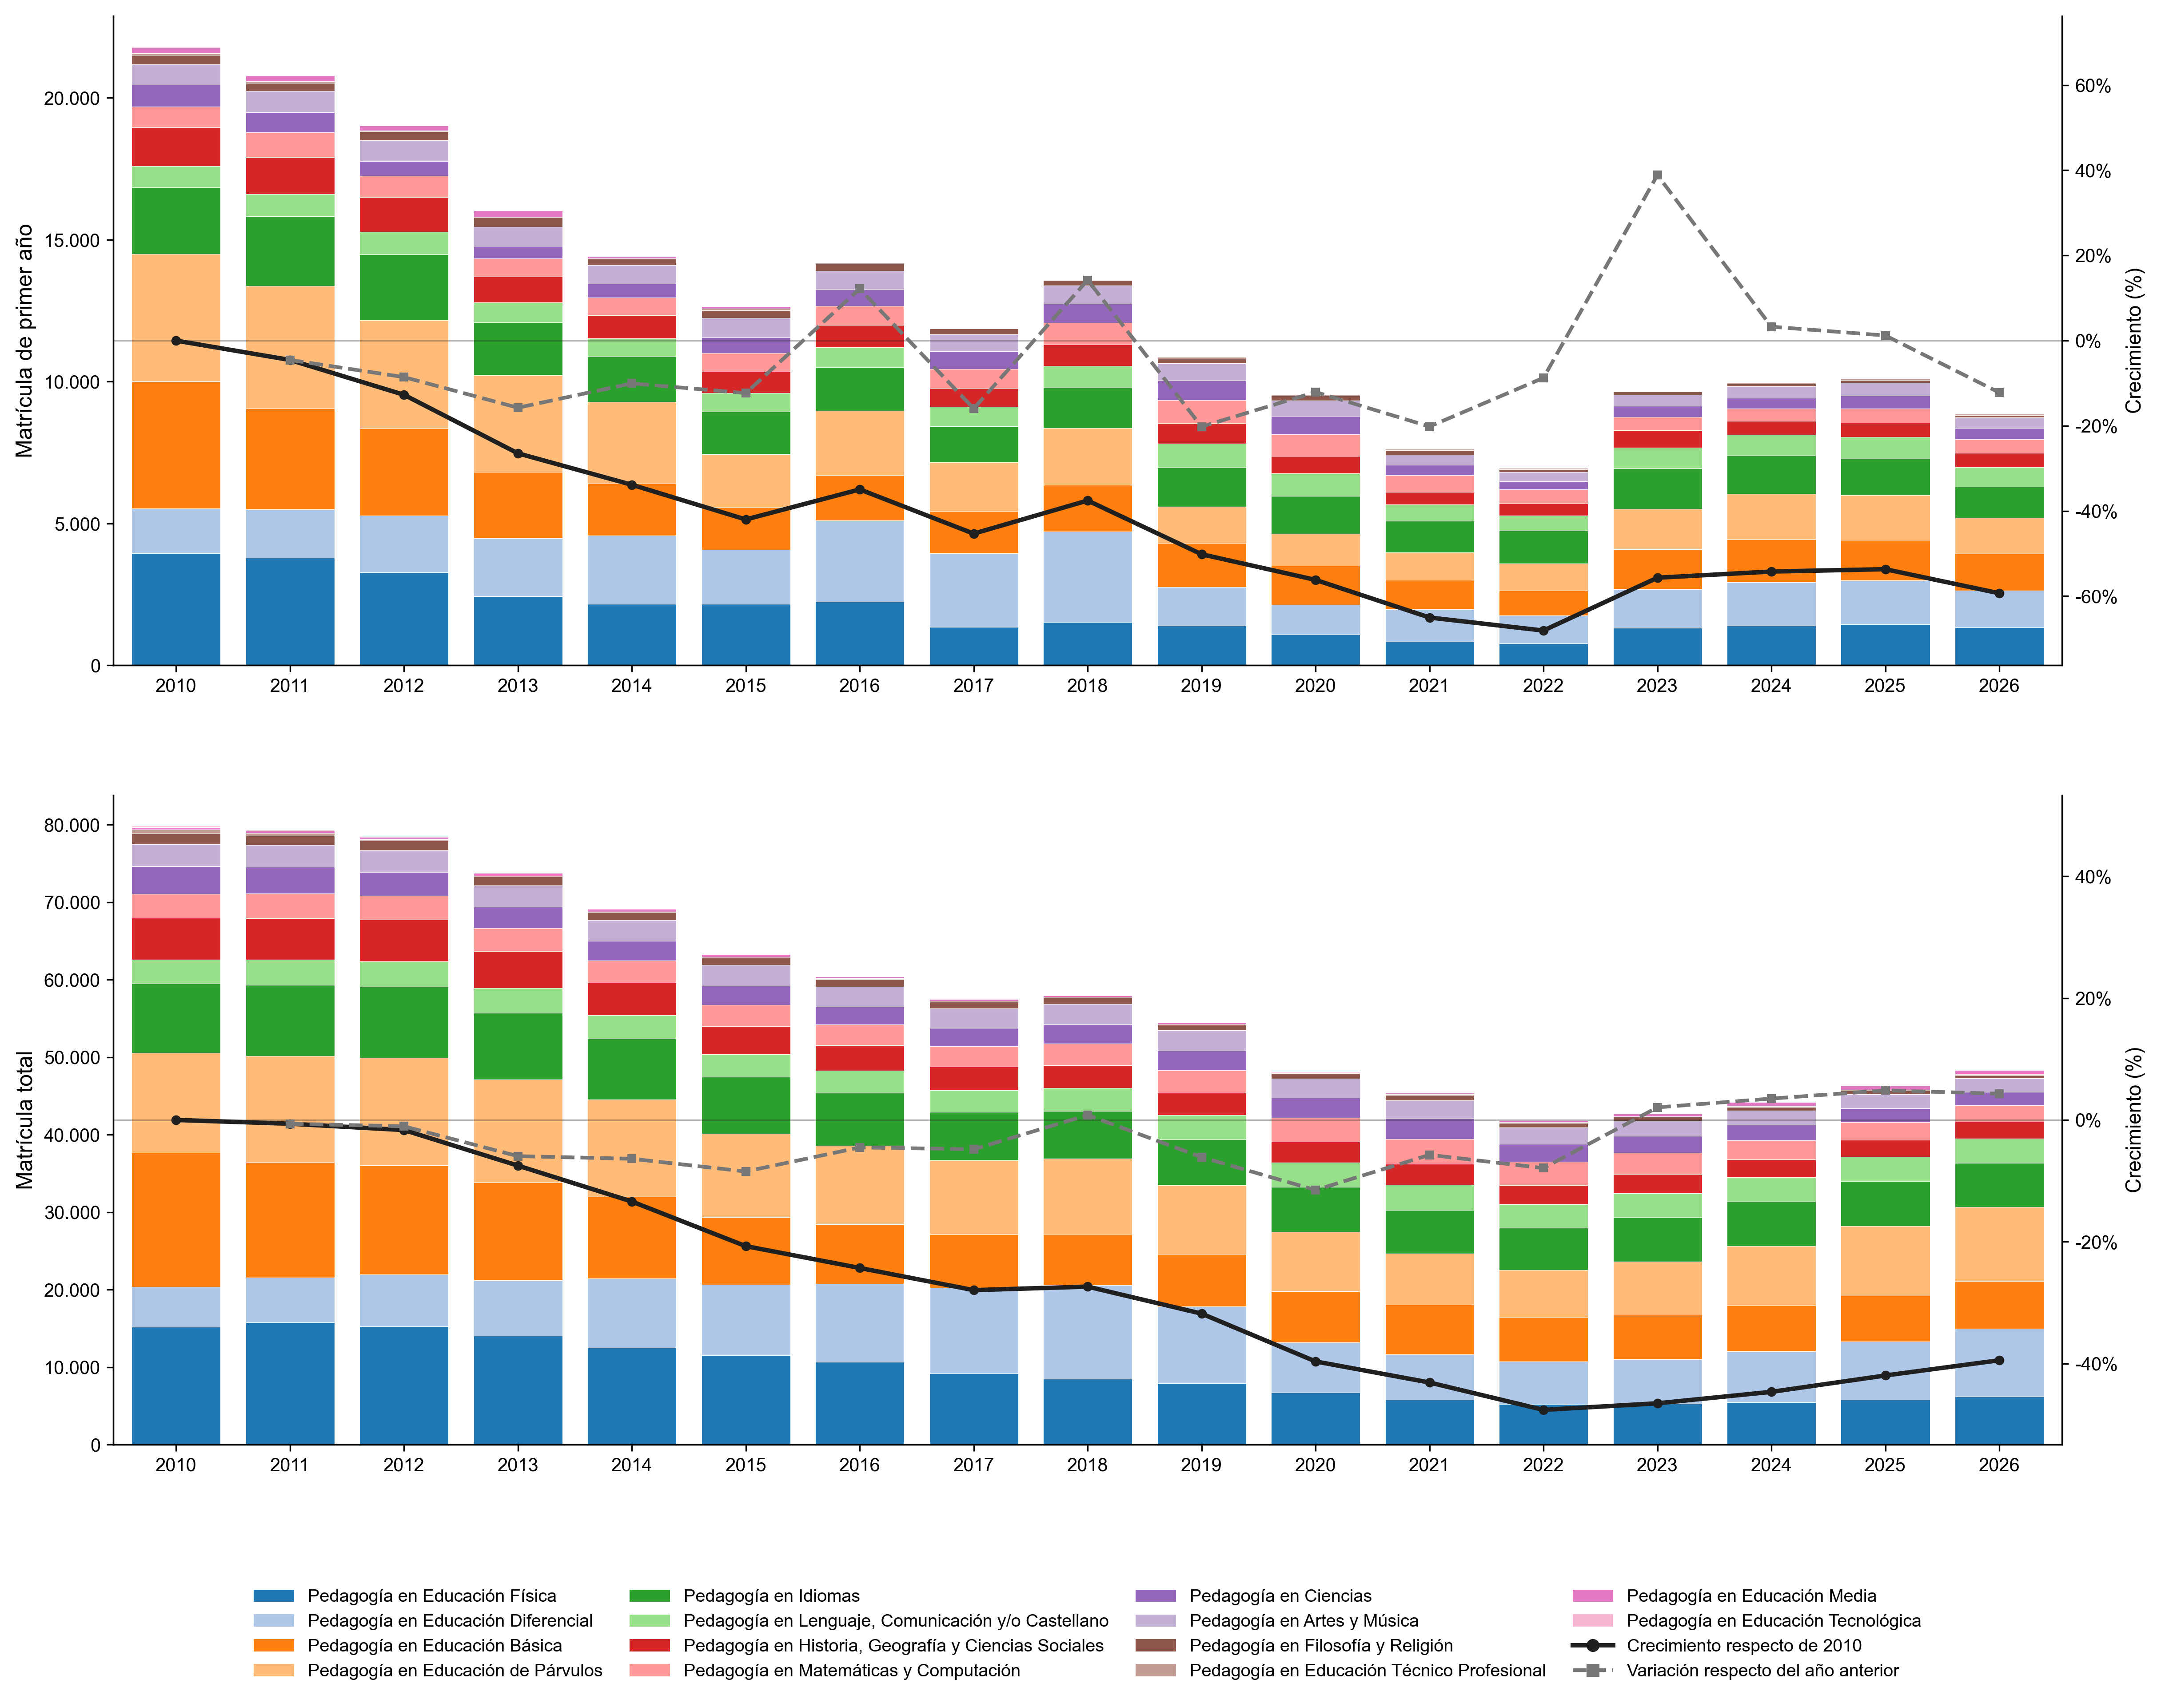
¿QUÉ NOS DICEN LOS DATOS?
UN DESAFÍO NACIONAL Y REGIONAL: LA EVOLUCIÓN DE LAS PEDAGOGÍAS
La matrícula en carreras de pedagogía en la zona sur presenta una trayectoria similar a la observada en el resto del país, con una disminución sostenida en el número de estudiantes. Si bien la matrícula de primer año volvió a caer durante el último período, la matrícula total aumentó, lo que podría estar asociado a una mayor permanencia de estudiantes de cohortes anteriores o a cambios en los niveles de deserción.
Gráfico 6: Evolución de las pedagogías en Zona Sur, 2010-2026 (SIES)
Gráfico 7: Evolución de las pedagogías en el resto del país, 2010-2026 (SIES)

Slide 10
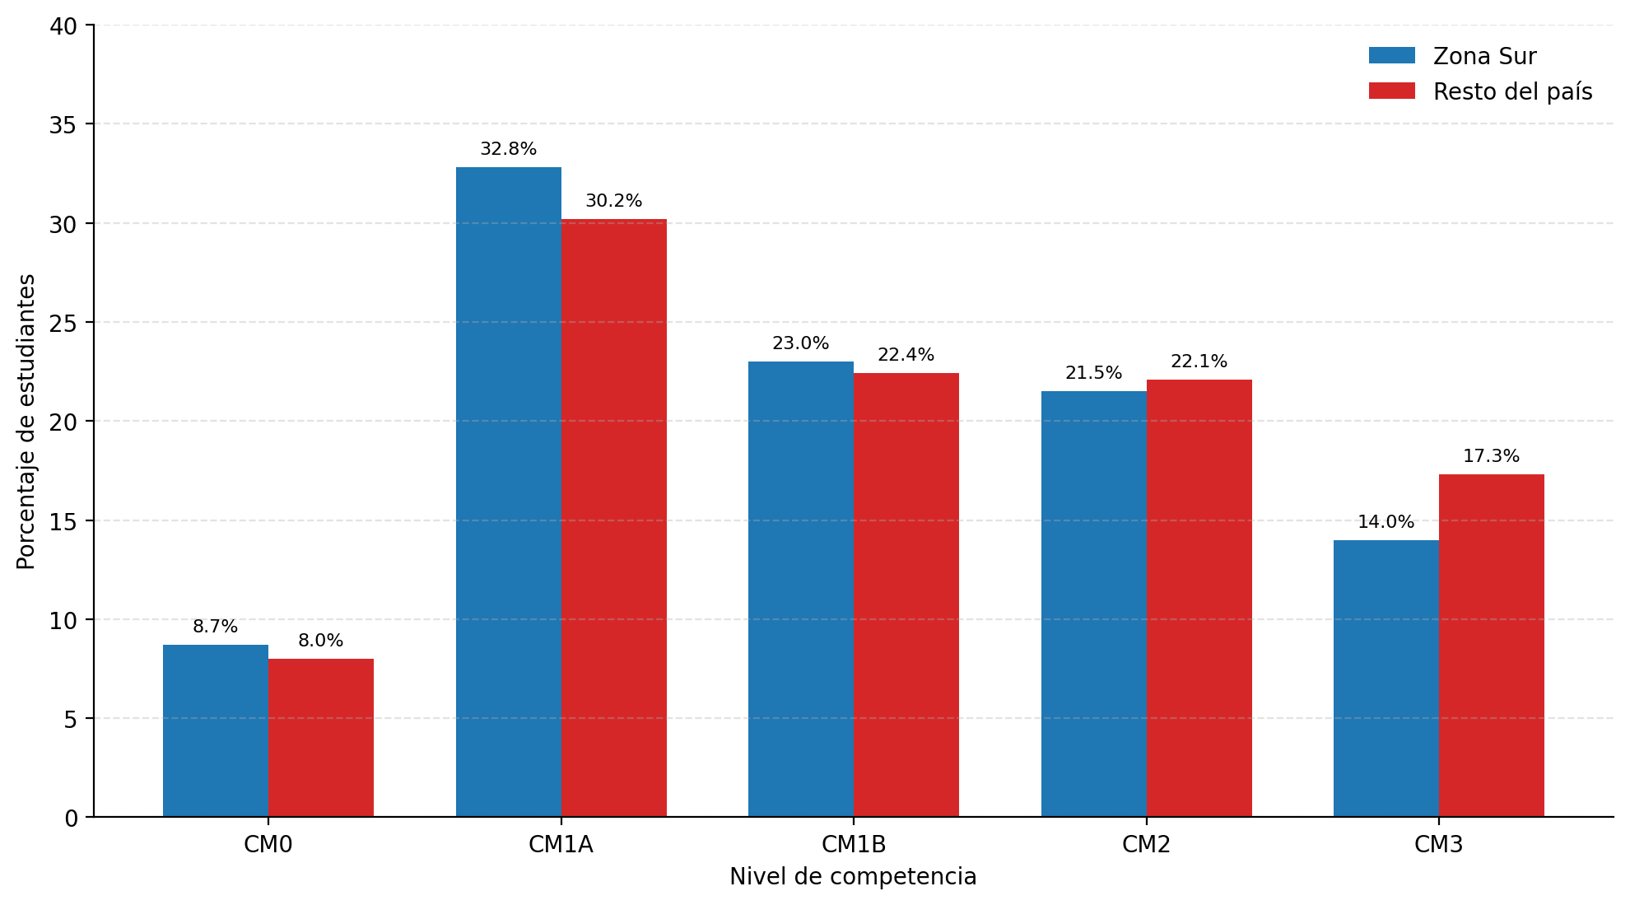
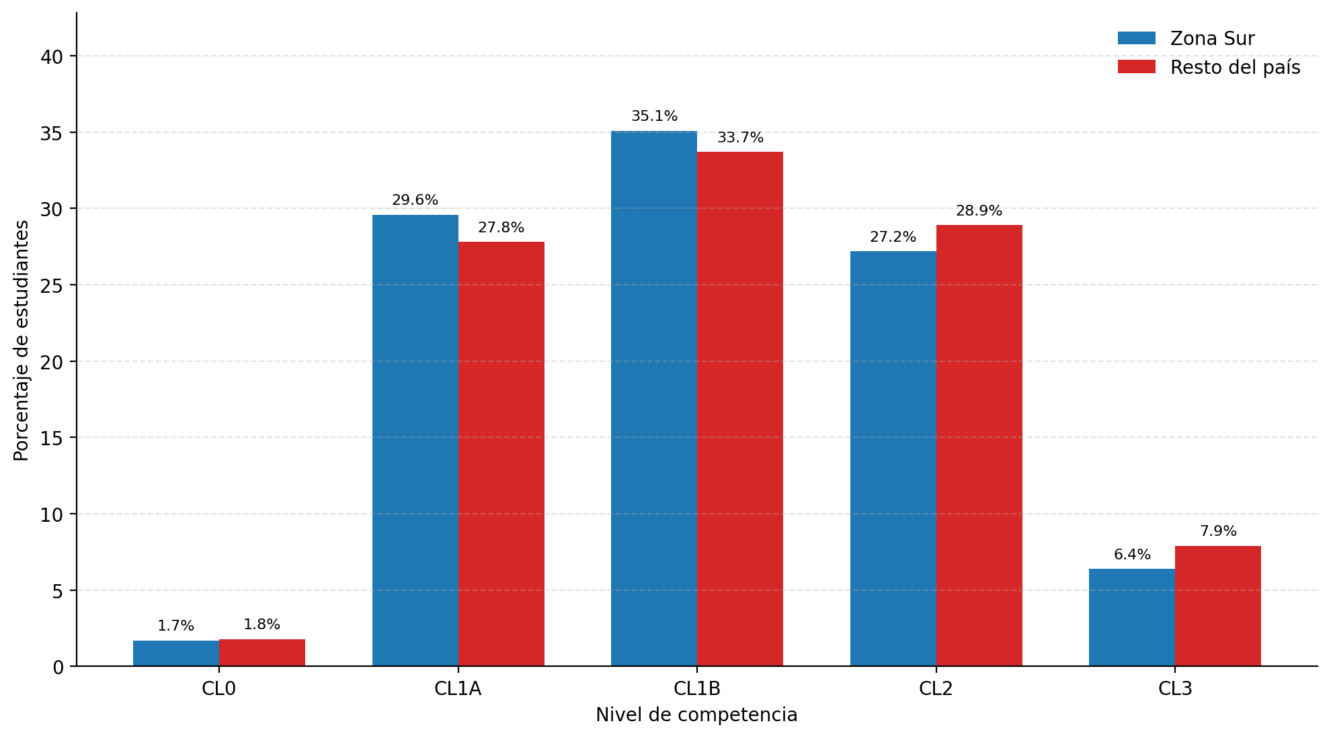
¿QUÉ NOS DICEN LOS DATOS?
RESULTADOS PAES REGULAR ADMISIÓN 2026
Los resultados evidencian desafíos para la Zona Sur en el fortalecimiento de los aprendizajes, tanto en Competencia Lectora como en Matemática. En ambas pruebas se observa una menor proporción de estudiantes en los niveles de competencia más altos respecto del resto del país y, en contraste, una mayor concentración en niveles iniciales o intermedios. Esto da cuenta de la necesidad de avanzar en el desarrollo de habilidades que permitan desplazar a una mayor proporción de estudiantes hacia los niveles superiores de desempeño.
Gráfico 8: Proporción de estudiantes por niveles de competencias
en M1, 2026 (DEMRE)
Gráfico 9: Proporción de estudiantes por niveles de competencias
en CL, 2026 (DEMRE)
Notes:
Al país le va mejor que más que la macrozona sur

Slide 11
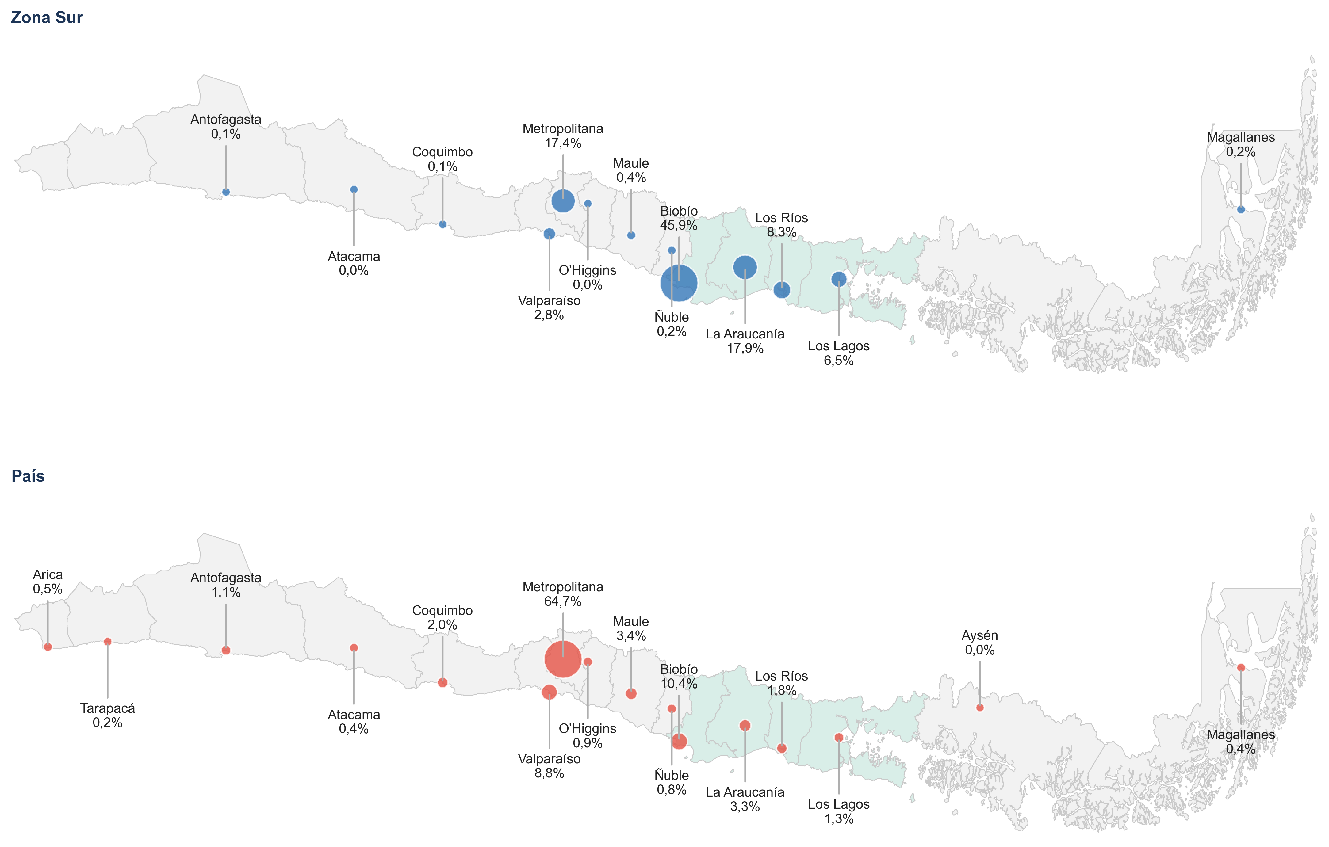
¿QUÉ NOS DICEN LOS DATOS?
MATRÍCULA DEL TOP 10 MEJORES RESULTADO PAES REGULAR 2026
Gráfico 10: Movilidad regional del 10% mejor de los estudiantes, 2026 (DEMRE y SIES)
Entre los estudiantes de la zona sur que se ubican en el 10% de mejores puntajes promedio en las pruebas PAES de Matemática y Competencia Lectora un 45,9% en la región de Biobío. Al comparar con el 10% de mejores estudiantes a nivel nacional, se observa una fuerte concentración en la capital: el 64,7% se matricula en la Región Metropolitana, mientras que solo un 16,8% opta por instituciones de la zona sur, concentrándose principalmente en la Región del Biobío (10,4%).
Notes:
La población de 30 o más aumenta de 10% a 15%

Slide 12
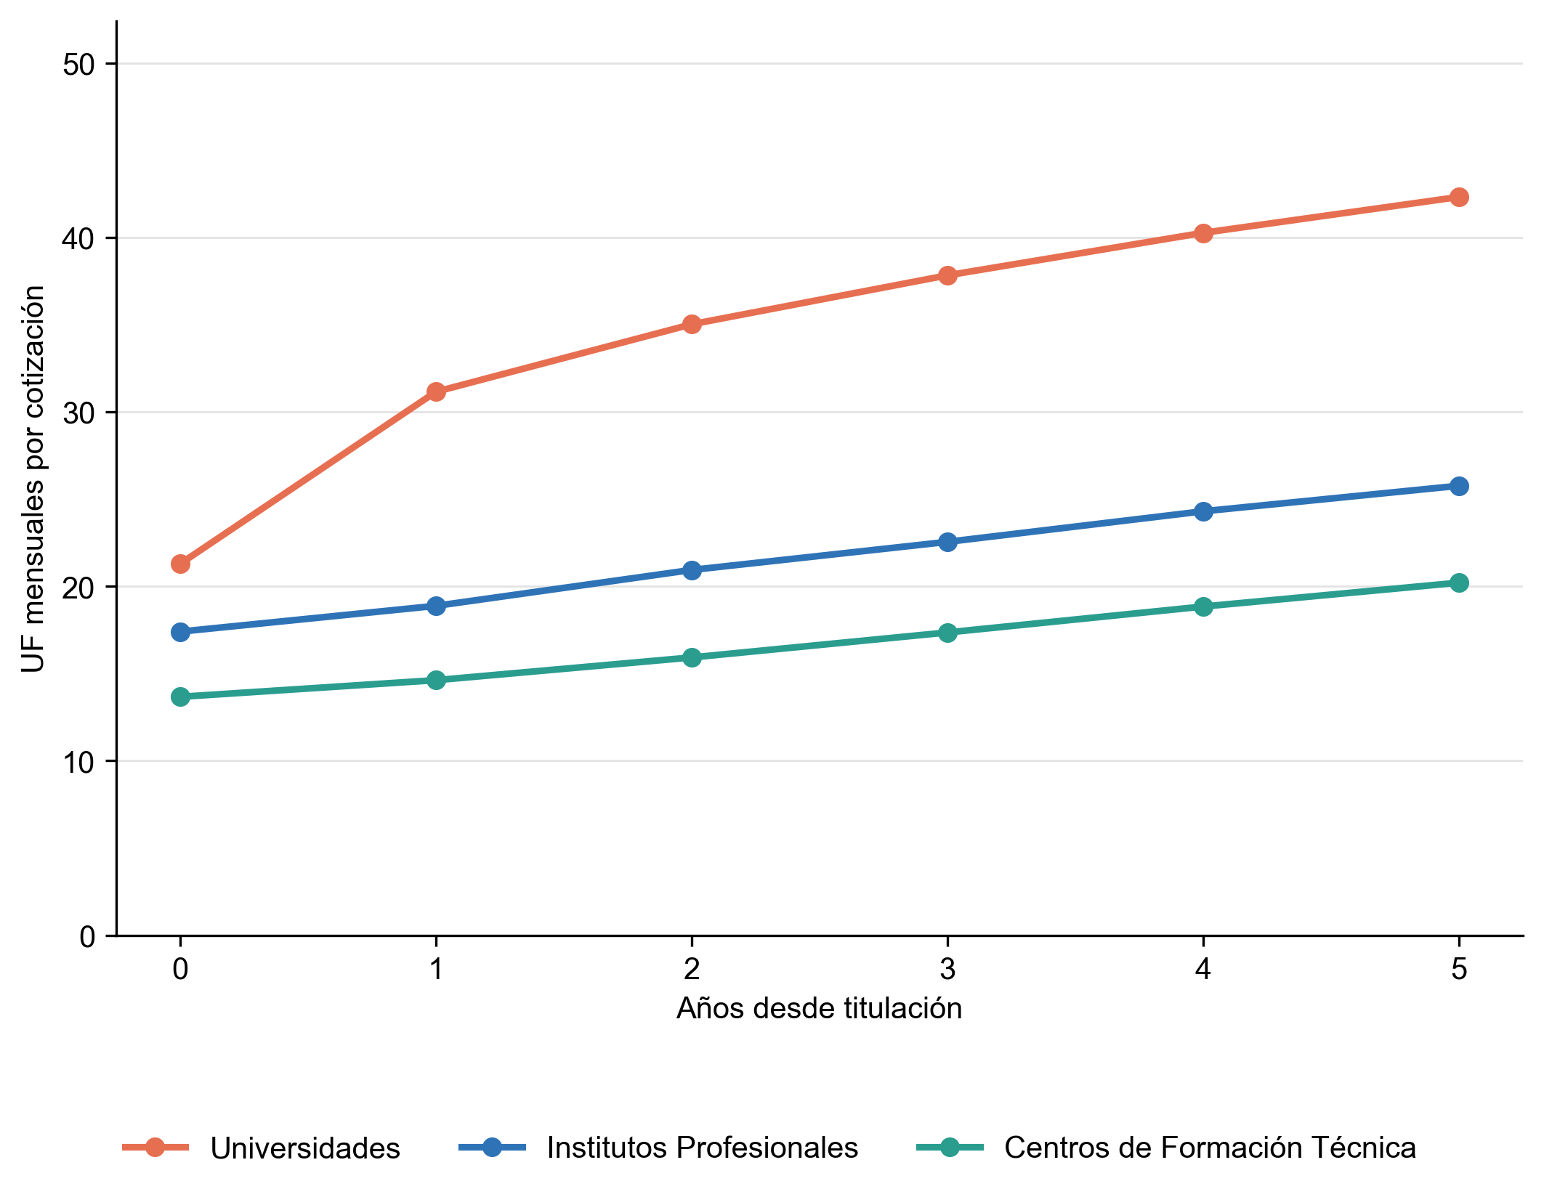
¿QUÉ NOS DICEN LOS DATOS?
RETORNOS LABORALES: UNA MIRADA A LA ZONA
Gráfico 11: Evolución de los ingresos promedios por tipo de institución,
cohortes 2007-2015 (SIES y DIPRES)
Los ingresos laborales muestran una trayectoria creciente a medida que transcurren los años desde la titulación, aunque con diferencias importantes según el tipo de institución.
Los titulados de universidades presentan los mayores ingresos y el crecimiento más pronunciado, pasando de cerca de 21 UF mensuales al momento de titularse a más de 42 UF al quinto año.
En los Institutos Profesionales, los ingresos aumentan desde aproximadamente 17,5 a 26 UF, mientras que en los Centros de Formación Técnica pasan de alrededor de 14 a 20 UF.
En conjunto, los resultados muestran que el retorno económico de la educación superior aumenta con la experiencia laboral, manteniéndose una brecha persistente entre los distintos tipos de formación.
Notes:
La población de 30 o más aumenta de 10% a 15%

Slide 13
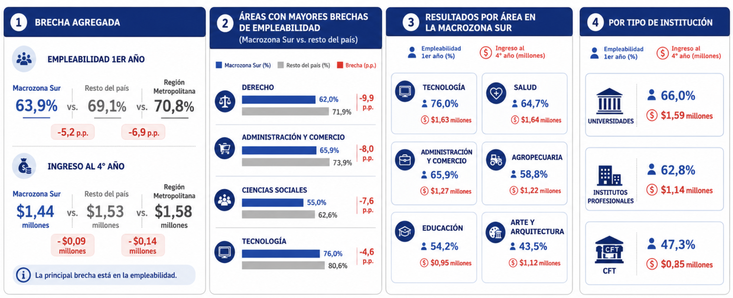
¿QUÉ NOS DICEN LOS DATOS?
RETORNOS LABORALES: UNA MIRADA A LA ZONA
Las carreras e instituciones con presencia en la Macrozona Sur presentan una empleabilidad de primer año de 63,9%, 5,2 p.p. por debajo del resto del país y casi 7 p.p. bajo la Región Metropolitana. La diferencia en ingresos es más acotada al cuarto año, alcanzan aproximadamente $1,44 millones, frente a $1,53 millones en el resto del país. Al excluir la RM, la brecha de ingresos prácticamente desaparece, aunque persisten diferencias relevantes de empleabilidad en áreas como Administración y Comercio, Ciencias Sociales, Derecho y Tecnología.
Gráfico 12: Brechas de empleabilidad e ingresos en la Macrozona Sur, 2025 (SIES)
Notes:
La población de 30 o más aumenta de 10% a 15%

Slide 14
ROL ESTRATÉGICO DE LA ESUP
LA EDUCACIÓN SUPERIOR COMO ACTIVO ESTRATÉGICO PARA EL DESARROLLO REGIONAL
Oportunidades
Incrementar atractivo de la FTP
Explorar distintas modalidades
Diversificar la oferta a otras áreas del conocimiento e interdisciplinarias
Avanzar con programas como PATP
Abrir espacios de colaboración entre IES de alcance nacional y aquellas de arraigo regional
Fortalecer y atraer talento a los postgrados
Proyectar y ponderar las adecuaciones/transformaciones frente al problema demográfico
Actualización continua de la oferta formativa
Indagar en los factores que pueden explicar las divergencias macrozona sur/región vs país
Desplegar acciones para incrementar egreso y titulación oportuna

Slide 15


